Slide 1
ÖMER NASUHİ BİLMEN
A.İ.H.L
SENANUR
BEKTAŞ
10/E - 420
ARSLAN KÖSE

Slide 2
İSLAM UYGARLIĞI ÇEVRESİNDE GELİŞEN TÜRK EDEBİYATI
EDEBİYAT PERFORMANS
ÖDEVİ

Slide 3
İÇİNDEKİLER
1) 11.-12. Yüzyıllarda İslamiyet Ve Türk Kültürü
2) İslami Dönemde İlk Dil Ve Edebiyat Ürünleri

Slide 4
11.-12. YÜZYILLARDA İSLAMİYET
VE TÜRK KÜLTÜRÜ

Slide 5
XI. – XII. Yüzyıllarda İslamiyet ve Türk Kültürü
Türkler, Müslümanlarla ilk defa Hz. Ömer’in halifeliği sırasında (634-644) yapılan fetihler sırasında karşılaşmışlardır. 751 yılında Talas Savaşı’nda, Türklerin, Çinlilere karşı Müslümanlarla aynı safta yer almaları bu iki kültürü birbirine iyice yaklaştırmıştır. Türklerle Müslümanlar arasında VII. yüzyılın ortalarından, 10. yüzyılın sonlarına kadar devam eden askerî, siyasî ve ticari ilişkiler, Türklerin büyük bir çoğunluğunun İslam dinini tanıyıp kabul etmesini sağlamıştır. Karahanlı hükümdarı Satuk Buğra Han’ın 920′de Abdülkerim adını alarak Müslüman olması, İslamiyet’in Türkler arasında yayılmasında dönüm noktası olmuştur. Karahanlılar ilk Müslüman Türk devleti olmuştur.

Slide 6
Bir yaşam biçimi olarak kabul edilen İslam dini, Türklerin sosyal ve kültürel yaşamında, düşünce dünyasında ve dil anlayışında köklü değişiklikler meydana getirdiği gibi kültürün önemli bir yansıması olan edebî ürünlerde de yeni şekillenmelere zemin hazırlamıştır. Bu ortak edebî malzemenin temelinde İslamî birikim vardır. Arap, İran ve Türk şairleri, işte bu malzemeyi farklı dil, güzellik ve sanat anlayışlarıyla işlemişlerdir.
11. yüzyıl ile 12. yüzyıl arasında Türk edebiyatı bir geçiş dönemi yaşamıştır. Arap ve Fars edebiyatının etkisiyle Türk edebiyatı, yeni biçim ve içeriklerle zenginleşmiştir. Bu yüzyıllarda Arap ve İran edebiyatlarıyla tanışan edebiyatçılarımız, gerek İran, gerekse Arap edebiyatlarındaki şekil ve türleri Türk edebiyatına taşımışlardır. Türk sanatçıları, ilk önceleri Arap ve İran edebiyatlarında çok yaygın olan bazı eserleri tekrar yazma yoluna gitmişler; ancak zaman içinde içerik ve üslup yönünden özgün ve üstün eserler ortaya koymuşlardır.
Edebiyat, İslamiyet’ten önceki sözlü kültürün devamı olan Halk edebiyatı, İslam düşüncesiyle yoğrulmuş, İslam’ın daha çok etkisinde kalan Divan edebiyatıyla birlikte gelişmeye devam etmiştir.

Slide 7
İSLAMİ DÖNEMDE İLK DİL
VE EDEBİYAT ÜRÜNLERİ

Slide 8
İslami Dönemde İlk Dil ve Edebiyat Ürünleri (XI. – XII. yy)
Türkler onuncu yüzyıldan itibaren kitleler halinde İslamiyet'i kabul etmeye başlamışlardır. İslam kültürünün etkisiyle yavaşa yavaş yeni bir edebiyat ortaya çıkmıştır. Kendine özgü nitelikleri ve kurallarıyla Divan Edebiyatı adını verdiğimiz dönemin oluşumu 13.. yüzyıla kadar gelir. Daha sonra bu edebiyat anlayışı 19.yüzyıla kadar etkin bir şekilde varlığını sürdürür.
Diğer yandan, İslamiyet'ten önceki Sözlü Edebiyat Dönemi, İslam kültürünün etkisiyle içeriğinde küçük değişimlere uğrayarak Halk Edebiyatı adıyla gelişimini sürdürür. Yani, bir anlamda Halk Edebiyatı dediğimiz edebiyat, İslamiyet'ten önceki edebiyatımızın İslam uygarlığı altındaki yeni biçimlenişidir. Oysa Divan Edebiyatı tamamen dinin etkisiyle şekillenmiş bir edebiyattır.
Türklerin Müslüman olduğunu kabul ettiğimiz 10.yüzyılla, Divan edebiyatının başlangıcı olarak kabul edilen 13. yüzyıl arasında İslamiyet'in etkisi altında verilmiş olan, bir anlamda geçiş dönemi ürünlerimiz sayılan eserler yer almaktadır.

Slide 9
Eserlerin Genel Özellikleri
İslamiyet öncesi kültür ve İslami kültür iç içedir.
Eserlerde toplum hayatını şekillendirme ve yönlendirme amacı güdülmüştür.
Eserlerde dini öğretme amacı esas alınmıştır.
Hece ölçüsüyle beraber aruz ölçüsü de kullanılmaya başlanmıştır.
Dile Arapça ve Farsçadan sözcükler girmiştir.
Nazım birimi dörtlük ve beyittir.
Arap ve Fars edebiyatında kullanılan nazım şekilleri ile eserler verilmeye başlanmıştır.
Bu ürünler şunlardır:
Kutadgu Bilig
Atabetü’l-Hakayık
Divan-ı Hikmet
Divanü Lugati’t-Türk

Slide 10
Talas savaşından sonra Türkler kabileler halinde Müslüman olmaya başlamıştır. Karahan Devletinin hükümdarı Satuk Buğra Han zamanında İslamiyet resmi din olarak kabul edilmiştir.(942) B u tarihten sonra İslam'a dair eserler verilmeye başlanmıştır. Bu geçiş dönemine ait en önemli eserler şunlardır:
1) Kutatgu Bilig (Mutluluk Veren Bilgi) (1069-1070)
2) Divan-ı Lügat' it Türk (Türk Dilinin Sözlüğü)
(1072-1074)
3) Divan-ı Hikmet
4)Atabet'ül Hakayık (Hakikatlerin Eşiği)

Slide 11
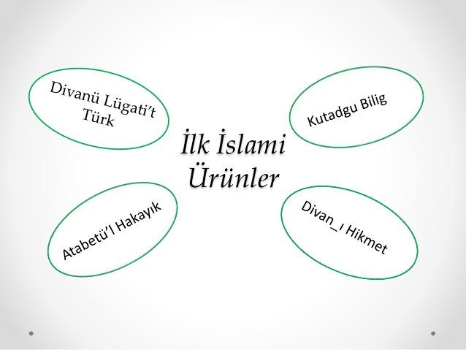

Slide 12
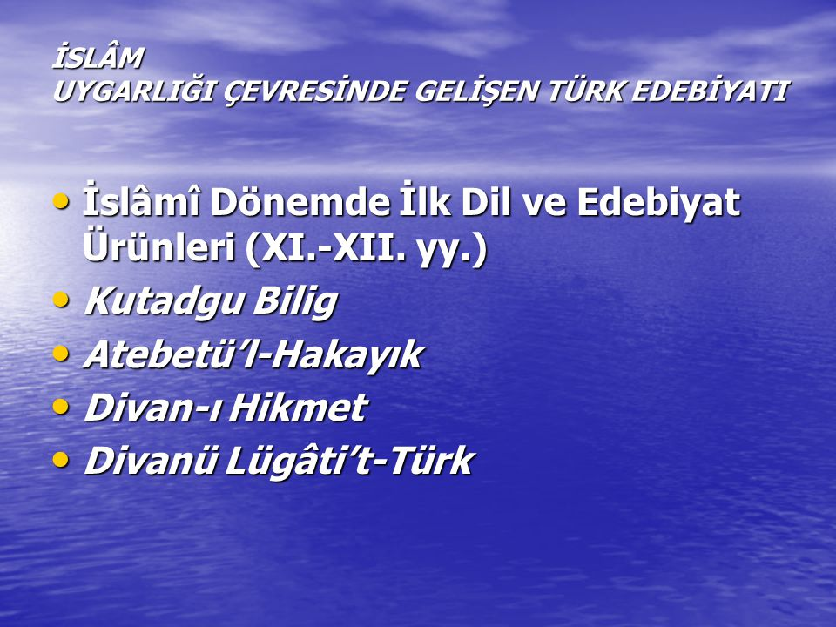

Slide 13
İLK İSLAMİ ÜRÜNLER
KUTADGU BİLİG:
Eserin adı mutluluk veren bilgi anlamına gelir. Yazarı, Yusuf Has Haciptir. Karahanlılar zamanında (XI. yüzyıl-1070) yazılmış, ideal bir devlet yönetiminin nasıl olması gerektiği üzerinde durulmuştur. Esrin dilinde henüz Arapça ve Farsça etkisi yoktur. Birimi beyit, ölçüsü aruz, kalıbı feu lün/fe u lün /fe uldür. Bilinen üç nüshası, bugün Fergana, Viyana ve Mısırda bulunmaktadır.

Slide 14
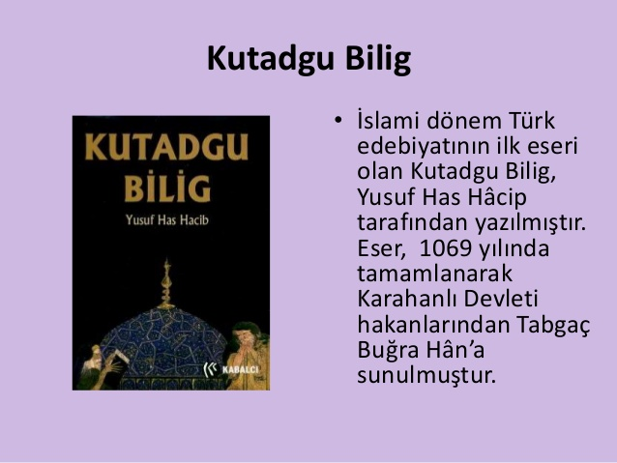

Slide 15
Kutatgu Bilig (Mutluluk Veren Bilgi) (1069- 1070 )
*1069-1070 tarihlerinde Yusuf Has Hacip tarafından yazılmıştır.
*Türk edebiyatının ilk siyasetnamesidir.
* Öğretici bir nitelik taşımaktadır.
* Tapgaç Buğra Han'a sunulmuştur.
* Devletin nasıl yönetilmesi gerektiği vurgulanmıştır.
* Hakaniye (Doğu ) Türkçesi ile yazılmıştır.
* 6645 beyitten müteşekkildir.
* Eserde öğütler; devlet, akıl saadet, adalet sembolleriyle verilmiştir.
* Hakaniye Türkçesi ile yazılmıştır.
* Aruz ölçüsüyle yazılmış ilk mesnevidir.

Slide 16
DİVAN Ü LUGAT-İT TÜRK
Eserin adı, Türk Dilinin toplu(genel) Sözlüğü anlamına gelir. Adından da anlaşılacağı gibi, eser bir sözlüktür; Araplara Türkçyi öğretmek amacıyla yazılmıştır. Bundan dolayı, Türkçenin Arapça karşısında savunulduğu bir eser olarak değerlendirilir. Eserde Türkçe sözcüklerin anlamları Arapçayla açıklanmakta ve her maddeden sonra birtakım Türkçe metinler örnek olarak verilmektedir. Kaşgarlı Mahmut tarafından XI. yüzyılda yazılan eserin asıl önemi de, işte bu derleme Türkçe metinlerden ileri gelmektedir. Eserine bir de Türk illerinin haritasını koyan Kaşgarlı Mahmut, Türkçe sözcüklerin açıklamalarını yaparken dört yüze yakın dörtlükten oluşan şiirlerle atasözlerini (sav) örnek olarak verir. Divan-ı Lügat-it Türk, Türk dilinin ana eseri, Türk edebiyatının ve folklörünün bir hazinesi olarak kabul edilmektedir.
Edebiyatımızda aruz ölçüsünün ilk kullanıldığı eser olarak kabul edilmektedir. Eserde adaleti, aklı, saadeti ve devleti temsil eden dört kahramanın çevresinde gelişen olaylarla yazar, devlet idaresinin ve sosyal düzenin nasıl olması gerektiğini anlatır. Hakaniye Türkçesiyle yazılmış olan eserde 7500 civarında Türkçe sözcük Arapça olarak açıklanmıştır. Ayrıca Türk boylarının dilleri ve Türk illeri hakkında bilgi verir.

Slide 17
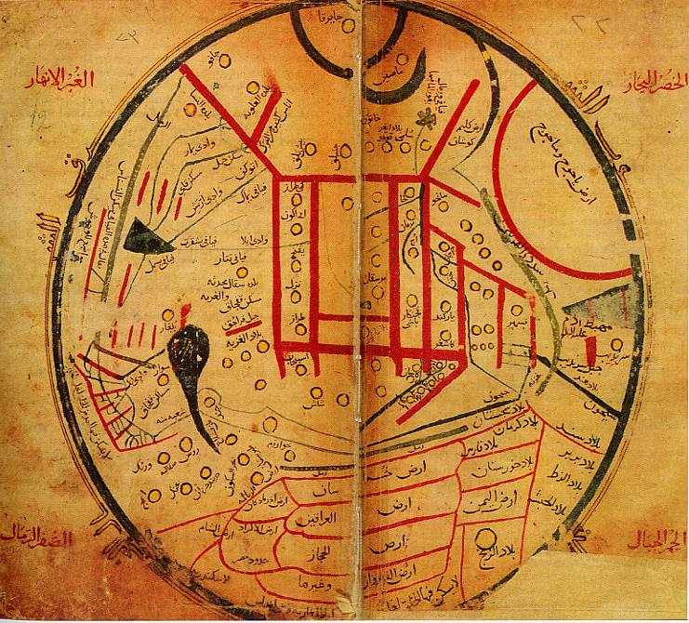
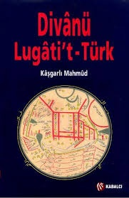

Slide 18
Divan-ı Lügat' it Türk.( Türk Dilinin Sözlüğü) ( 1072-1074 )
Kaşgarlı Mahmut yazmıştır.
* Araplara Türkçeyi öğretmek amacıyla yazılmıştır.
* 1074 yılında bitirildiği düşünülüyor.
* Türkçenin ilk sözlüğüdür.
* Türklere ait gelenek göreneklerden tarihten folklordan bahsettiği için bir ansiklopedi özelliği taşımaktadır.
* Kitapta 7500 kelimenin Arapça karşılığı verilmiş olup ayrıca halk şiirleri, atasözleri, deyimler kullanılmıştır.
* Ebu' l Kasım' a sunulmuştur.
* Hakaniye Türkçesi ile yazılmıştır.

Slide 19
DİVAN-I HİKMET
12. yüzylda Ahmet Yesevi tarafından dörtlüklerle ve hece ölçüsüyle yazılmış dini, tasavvufi ve öğretici bir eserdir. Dörtlüklerin her birine hikmetadı verilmiş ve bu hikmetler Orta Asya ve Anadoluda yayılarak halkı derinden etkilemiştir. Yesevilik tarikatının da kurcusu olan Ahmet Yesevi daha sonra Anadoluda kurulan pek çok tarikata kaynak olmuştur.
Orta Asya ve Türk boylarının bulunduğu bölgelerde yüzyıllarca sevilerek okunan Bakırgan Kitabının yazarı olan Süleyman Ata da, Ahmet Yesevinin haleflerinden biridir.Onun eseri de dini, tasavvufi ve öğretici şiirlerden oluşmaktadır.

Slide 20
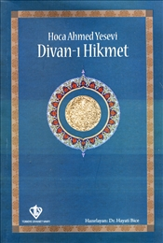
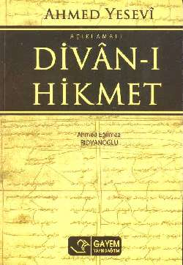

Slide 21
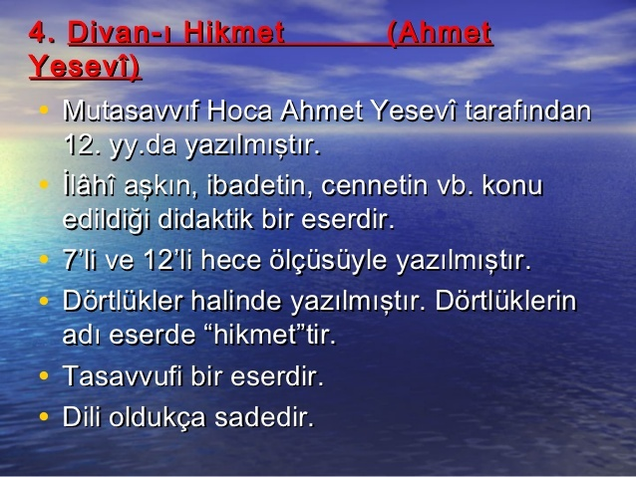

Slide 22
Divan-ı Hikmet
* Hoca Ahmet Yesevi tarafından yazılmıştır.
* İlahi aşk kavramı ilk defa bu eserde kullanılmıştır.
* Yesevi tarikatının esasları ve dinin temel öğretileri anlatılmıştır.
* 12. yy da yazılmıştır.
* Hece ölçüsüyle halk dili kullanılmıştır.
* Hakaniye Türkçesi ile yazılmıştır.

Slide 23
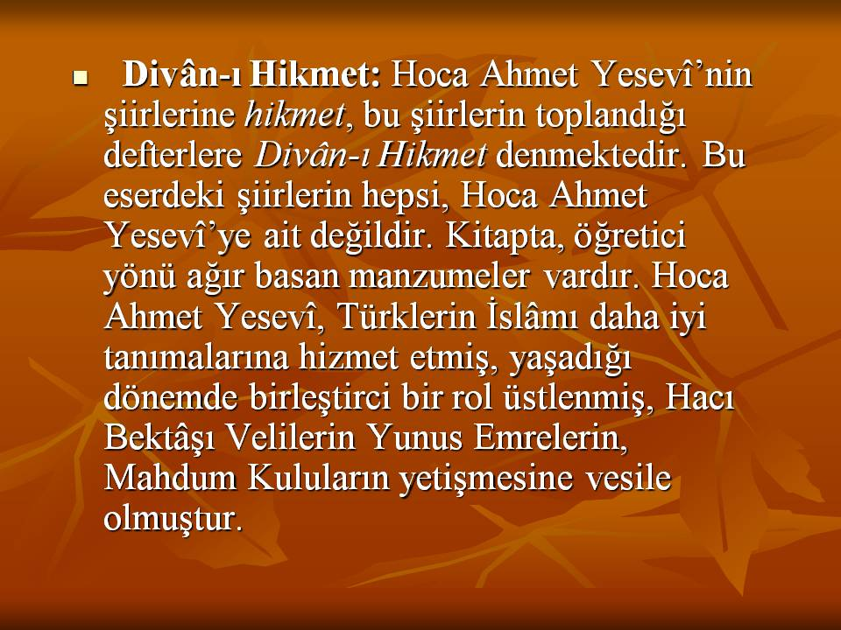

Slide 24
Atabet'ül Hakayık (Hakikatlerin Eşiği)
* Yüknekli Edip Ahmet tarafından yazılmıştır.
* 12. yyda yazılmıştır.
* Eserde ahlakın önemi ve yolları üzerinde durulmuştur.
* Beyit ve dörtlükler bir arada kullanılmış. Dolayısıyla aruz ve hece vezni birlikte kullanılmıştır.

Slide 25

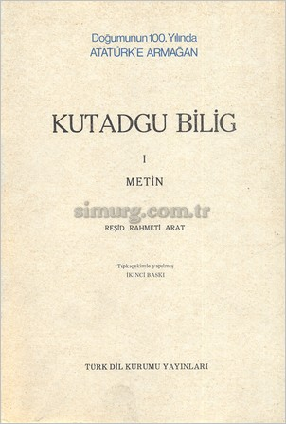

Slide 26
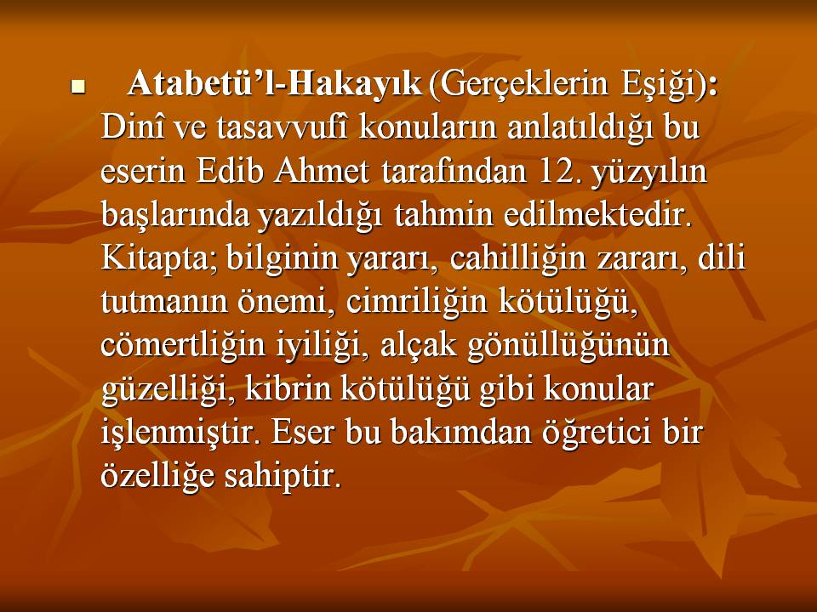

Slide 27
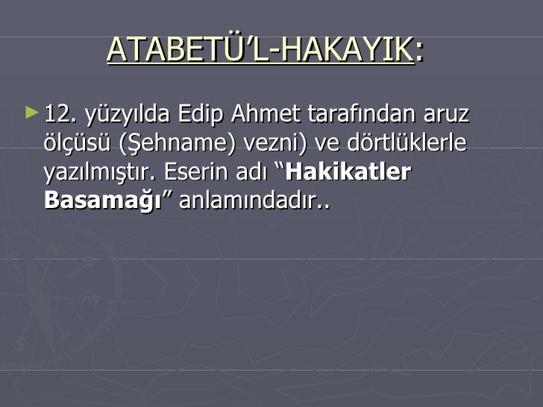

Slide 28
KAYNAKÇA
www.edebiyathocam.com
www.edebiyatdersi.com
www.gelişentürkedebiyatı.com
10.sınıf ders kitabı

